Slide 1

毕设开题报告
面向大数据应用的
硬件加速结构研究
——开题报告
高性能计算中心处理器实验室
导师：范东睿研究员
姓名：马丽娜

Slide 2
内容提纲
选题背景和意义
国内外本领域的发展现状
主要研究内容
拟采用的研究方法和技术路线
已有的科研基础和所需的科研条件
研究工作与进度安排
参考文献

Slide 3
背景和意义
据统计，全球每天产生的数据以2.5EB的速度不断累积，IDC报告指出，全球数据总量正以每两年翻一番的速度持续增长，从2013年到2020年，全球数据总量将增长10倍，达到44ZB。
大数据时代到来，热门研究课题

Slide 4
背景和意义
大数据应用特性：
大数据量，高通量
任务巨大且独立，实时性
数据依赖少，高并发
传统高性能计算机
追求浮点运算速度
需求不匹配

Slide 5
背景和意义
业界研究重点：
通用廉价的计算机集群为分布式载体
从软件层面上对大数据处理进行优化和改进，分布式框架如Hadoop，Spark等
数据中心的大部分服务器的平均运行效率仅有4%[4]
硬件结构有待改善
能耗、资源浪费严重
Notes:
多伦多非营利性环境组织GGT（Greening Greater Toronto）的关于绿色IT的报告

Slide 6
背景和意义
根据以上三点
设计适应于大数据应用领域的系统结构势在必行。
本文主要针对大数据应用，进行硬件加速结构的研究

Slide 7
发展现状
大数据相关各应用领域的Benchmark研究
HiBench[5]
用于测评运行Hadoop的集群的性能
LinkBench[6]
用于对社交图谱的数据库进行性能测试的benchmark工具集
CloudSuite[8]
云计算典型应用的Benchmark
BigDataBench[9]
抽取Internet典型服务而构建的大数据基准测试程序集
DCBench[10]
数据中心应用的Benchmark

Slide 8
发展现状
这些Benchmark主要是用于对系统级进行性能测试和评价的，而不是对处理器级的测试和评价。
HiBench用于对Hadoop集群性能的测试
LinkBench用于对社交图谱数据库的测试
BigDataBench用于Internet服务系统性能的测试
无法对处理器结构设计做出指导
Notes:
系统级的测评：
主要关注系统运行的整体性能，如集群内部协同工作的效率，板间互连和通信的效率，系统软件栈的性能等。
芯片级的测评：
主要关注芯片内部的工作情况，如众核处理器中多个核的并发处理能力，核间通信的效率，线程在处理器中的调度效率，共享存储的利用效率，cache的命中率，数据通路的使用效率等。

Slide 9
发展现状
硬件加速结构研究——GPU加速
高吞吐量
浮点运算能力强
深度多线程，即使有的线程被stall了，GPU还能够继续正常执行。
高memory带宽
不完全适应于大数据应用
浮点运算量小
任务并行不规则

Slide 10
发展现状
硬件加速结构研究——专用加速器
CryptoManiac[15]针对Cryptographic Services的加解密协处理器（2.25加速，1/100面积）
DianNao[16]针对机器学习领域的CNN和DNN算法的专用加速器（117倍加速，1/21功耗）
针对流媒体处理、图形计算、向量流处理等其他专用加速器
Notes:
CryptoManiac在0.25um工艺的物理设计下能够得到比600MHz Alpha 21264处理器2.25倍的加速，同时，在相同工艺下面积却只有其1/100。
DianNao中强调了存储对加速器设计、性能和功耗的重要影响，实现了在3.02mm2 小面积、485mW超低功耗下得到452GOP/s的带宽。与128位2GHz的SIMD处理器相比得到117倍的加速，同时功耗仅是其1/21。

Slide 11
发展现状
硬件加速结构研究——专用加速器
最近的研究表明，专用加速器能够得到主流通用处理器1000~10000倍的效率[14]
已有的这些加速器大都针对特定算法或特定问题，应用范围有限
尚无针对大数据应用的专用加速器研究

Slide 12
研究内容
主要研究内容：
大数据应用Benchmark分析及特征提取；
基于特征提取从指令级、核内、核间和片间四个层面上归纳设计，提出适合面向大数据应用的硬件加速方案；
对硬件加速方案进行试验验证。
预期目标：
得到大数据应用映射到芯片层面的特征和设计需求
设计面向大数据应用的硬件加速器
实验分析，得到理想的加速结果和分析

Slide 13
技术路线——1、定义研究范围
经典大数据测试集内容总结：

Slide 14
技术路线——1、定义研究范围
Big Data Analytics、Database、Machine Learning、SocialNetworks、E-Commerce、Web search和Media Streaming等7个当前火热的应用方向占据了当前已有的大数据测试集合的大部分，占比超过96%

Slide 15
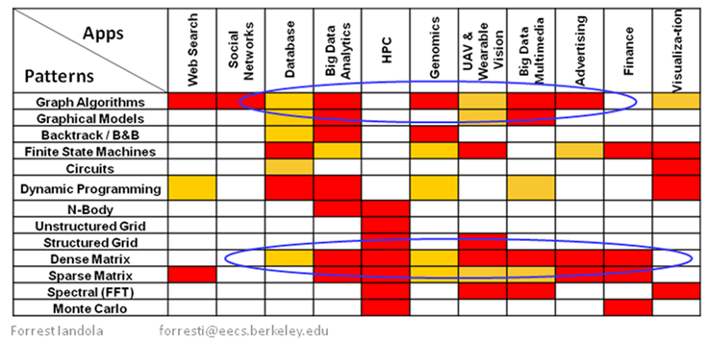
技术路线——1、定义研究范围
UC Berkeley针对大数据和高性能应用的报告[18]
Notes:
其中，HPC和Genomics属于高性能计算领域，Web Search, Social Network, Data Base, Big Data Analytics, Big Data Multimedia, Advertising, Finance, Visualization等为大数据相关的应用内容。
而根据对应应用的Benchmark组成进行分析，我们将可穿戴与可视化合并为Visualization，将Finance和Advertising合并为E-commerce。

Slide 16
技术路线——1、定义研究范围
将可穿戴与可视化合并为Visualization
将Finance和Advertising合并为E-commerce。
考虑到新兴的热门应用如“数据挖掘”
96%以上的经典Benchmark覆盖率
确定了9个应用分类

Slide 18
技术路线——2、特征提取方法
Big Data Analysis分类
Workload抽取
根据每一个应用分类，根据其需要解决的问题和真实应用，进行具体的应用分类
并且针对每一个应用分类抽取workload
根据每个workload在所对应的应用分类中使用量的多少进行排序，最后得到需要分析的具体算法。

Slide 19
技术路线——2、特征提取方法
接下来，对表中所抽取的每一应用分类对应的所有算法进行详细分析：
分析算法，得到算法流程图，并估计出重要操作步骤所占比重；
分解算法特征；
将算法关键步骤分解对应到原子函数和指令操作；
得到算法分解tree图；
分别从计算特征、访存特征、并行性、线程间关系和I/O操作等五个方面进行特征分析
并得到算法对体系结构设计从指令级、协处理器级、内部高速总线级和外部高速总线四个不同层次的设计需求。

Slide 20
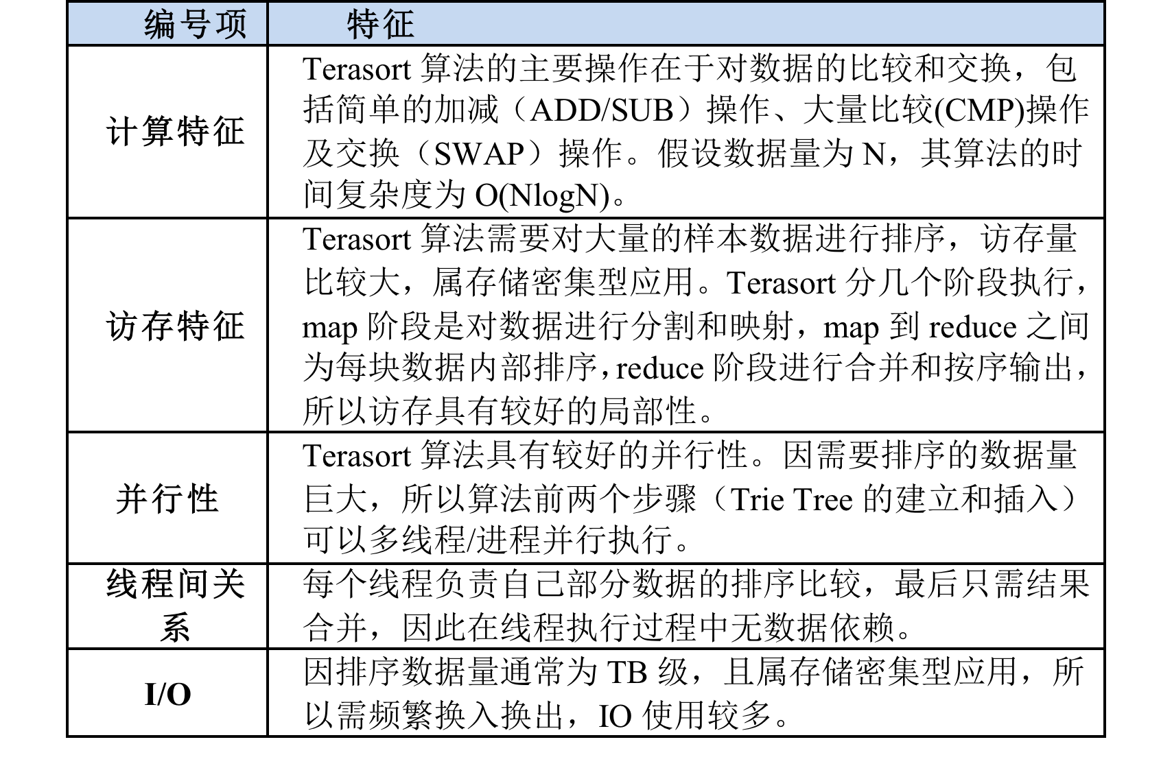
技术路线——2、特征提取方法
示例——Sort算法特征分析：

Slide 21
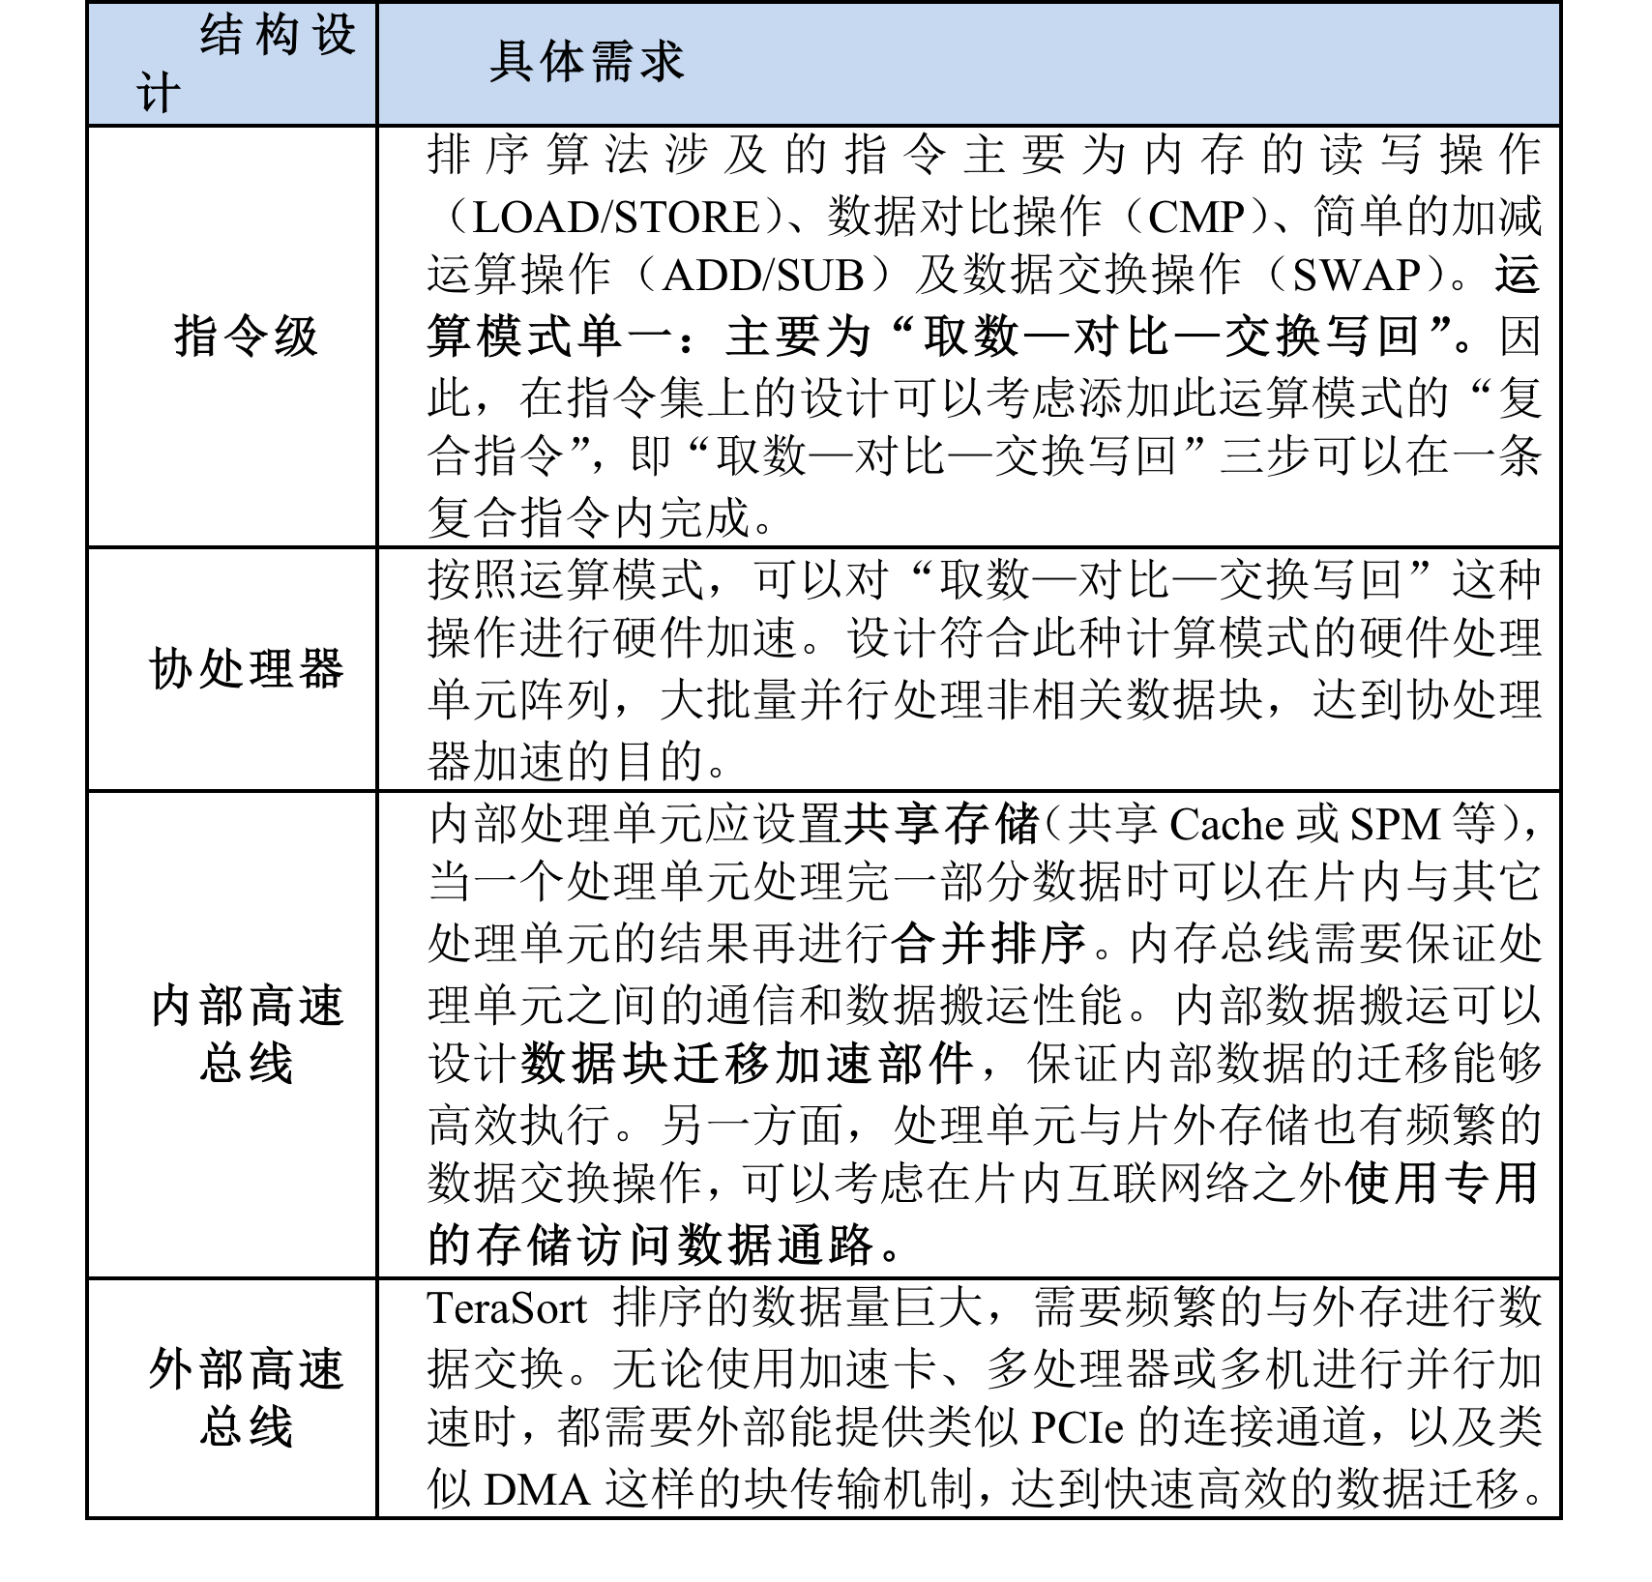
技术路线——2、特征提取方法
示例——Sort算法对体系结构设计的需求

Slide 22
技术路线——2、特征提取方法
最后，针对四个不同层次的需求，对前面提出的9个应用分类的所有workload进行统计，归纳总结得到大数据应用领域最显著重要的几个特征。
以下是一个示例性统计表：
Notes:
由于本部分工作尚在进行中，还没有得到最终结论

Slide 23
技术路线——3、硬件加速结构设计
以特征提取的结论为指导，从指令级、核内、核间和片间四个层面分析设计硬件加速结构。
比如：
sort最显著的特征就是“取数-比较-交换写回”的固定操作模式，设计复合指令
将二路归并算法封装成功能部件，作为一个函数指令
Notes:
根据目前不完全分析发现，sort算法在大数据分析、数据库、社交网络、大数据多媒体等4个应用方向均属于重要算法，且面对TB数量级的数据排序，排序算法的执行效率直接影响到相关应用的效率和服务质量。因此，sort运算占比大是大数据应用领域的一个重要特征，后面将以此特征为例，设计硬件加速。

Slide 24
技术路线——3、硬件加速结构设计
FISC（Function Instruction Set Computer）结构示意[19]
将特定加速部件与通用处理器有效融合的一种解决方案
Notes:
将特定加速部件与通用处理器有效融合的一种解决方案

Slide 25
技术路线——3、硬件加速结构设计
实验平台：
本研究题目提出的所有硬件加速设计方案，都将会在支持千核的DPU模拟实验平台上进行验证，得到对应设计的优化效果，以证明结构设计的有效性；
DPU模拟器支持ARMv6指令集并支持SMT、可配置片上互联组件（例如：Mesh，双环，多级总线）、Cache组件、MCU组件、Memory组件，支持各种性能数据统计和功耗数据统计及结构化输出；
用户可以使用Core、片上网络、Cache、Memory、SPM等组件任意搭建目标系统。
为本题目研究提供有力保障

Slide 26
科研基础条件
已有科研基础
已完成大数据领域Benchmarks表3的调研分析；
对SimICT框架使用的熟悉，能够快速搭建模拟系统。
所需科研条件
多核处理器服务器平台；
DPU模拟器。

Slide 27
进度计划安排
2015/10~2015/12 完成对大数据应用的分析工作，得到显著的大数据应用特点和结构需求，完成开题报告及开题答辩
2015/12~2016/3 完成硬件加速结构设计和所需实验，撰写毕业论文，并完成中期答辩
2016/3~2016/5 完成毕业论文和答辩工作

Slide 28
参考文献
[1] 张引,陈敏,廖小飞.大数据应用的现状与展望[J].计算机研究与发展,2013,50:216-233.
[2] High Volume Throughput Computing: Identifying and Characterizing
Throughput Oriented Workloads in Data Centers[C] //Proc of the IEEE 26th International Parallel and Distributed Processing Symposium Workshops & PhD
Forum, 2012: 1712-1721.
[3] Characterization of Real Workloads of Web Search Engines. In Proc. IISWC 2011.
[4] Data centers only operating at 4% utilization. 2014. http://www.environmentalleader.com/2010/07/08/data-centers-only-operating-at-4-utilization/
[5] S. Huang, J. Huang, J. Dai, T. Xie, and B. Huang. The hibenchbenchmark suite: Characterization of the mapreducebaseddata analysis. In Data Engineering Workshops(ICDEW), 2010 IEEE 26th International Conference on,pages 41–51. IEEE, 2010.
[6] T. G. Armstrong, V. Ponnekanti, D. Borthakur, and M. Callaghan.Linkbench: a database benchmark based onthe facebook social graph. 2013.
[7]B. F. Cooper, A. Silberstein, E. Tam, R. Ramakrishnan, andR. Sears. Benchmarking cloud serving systems with ycsb.In Proceedings of the 1st ACM symposium on Cloud computing, SoCC ’10, pages 143–154, 2010.
[8] M. Ferdman, A. Adileh, O. Kocberber, S. Volos, M. Alisafaee,D. Jevdjic, C. Kaynak, A. D. Popescu, A. Ailamaki,and B. Falsafi. Clearing the clouds: A study of emergingworkloads on modern hardware.Architectural Support for Programming Languages and Operating Systems, 2012.

Slide 29
参考文献
[9] W. Gao, Y. Zhu, Z. Jia, C. Luo, L. Wang, J. Zhan, Y. He, S. Gong, X. Li, S. Zhang, and B. Qiu.Bigdatabench: a bigdata benchmark suite from web search engines. The Third Workshop on Architectures and Systems for Big Data (ASBD2013), in conjunction with ISCA 2013.
[10]http://prof.ict.ac.cn/DCBench/
[11]http://www.tpc.org/
[12] Yunji Chen, Tao Luo, Shaoli Liu, Shijin Zhang, Liqiang He, Jia Wang, Ling Li, Tianshi Chen, Zhiwei Xu, Ninghui Sun, and Olivier Temam, "DaDianNao: A Machine-Learning Supercomputer", in Proceedings of the 47th IEEE/ACM International Symposium on Microarchitecture (MICRO'14), 2014.
[13]D.Kanter. NVIDIA’s GT200:Inside a parallel processor[T].Real world technologies,2008.
[14]Guha A, Zhang Y, ur Rasool R et al. Systematic evaluation of workload clustering for extremely energy-efcient architectures. ACM SIGARCH Computer Architecture News, 2013,41(2): 22-29.
[15] Wu L, Weaver C, Austin T. CryptoManiac: A fast flexible architecture for secure communication. In Proc. Int. Symp.Computer Architecture, June 30-July 4, 2001, pp.110-119.
[16] Yunji Chen, Tao Luo, Shaoli Liu, Shijin Zhang, Liqiang He, Jia Wang, Ling Li, Tianshi Chen, Zhiwei Xu, Ninghui Sun, and Olivier Temam, "DaDianNao: A Machine-Learning Supercomputer", in Proceedings of the 47th IEEE/ACM International Symposium on Microarchitecture (MICRO'14), 2014.

Slide 30
参考文献
[16] Yunji Chen, Tao Luo, Shaoli Liu, Shijin Zhang, Liqiang He, Jia Wang, Ling Li, Tianshi Chen, Zhiwei Xu, Ninghui Sun, and Olivier Temam, "DaDianNao: A Machine-Learning Supercomputer", in Proceedings of the 47th IEEE/ACM International Symposium on Microarchitecture (MICRO'14), 2014.
[17]Tianshi Chen, Zidong Du, Ninghui Sun, Jia Wang, Chengyong Wu, Yunji Chen, and Olivier Temam, "DianNao: A Small-Footprint High-Throughput Accelerator for Ubiquitous Machine-Learning", in Proceedings of the 19th ACM International Conference on Architectural Support for Programming Languages and Operating Systems (ASPLOS'14), 2014.
[18] Micheal Anderson,Khalid Ashraf,Gerald Friedland,Forrest landola .Application-Driven Research in the ASPIRE lab.[R]http://librozilla.com/doc/447428/ucb-ace-lab
[19] P Chen，L Zhang，YH Han，YJ Chen. A General-Purpose Many-Accelerator Architecture Based on Dataflow Graph Clustering of Applications. 计算机科学技术学报(英文版), 2014, 29(2):239-246

Slide 31
Thanks~

